Slide 1
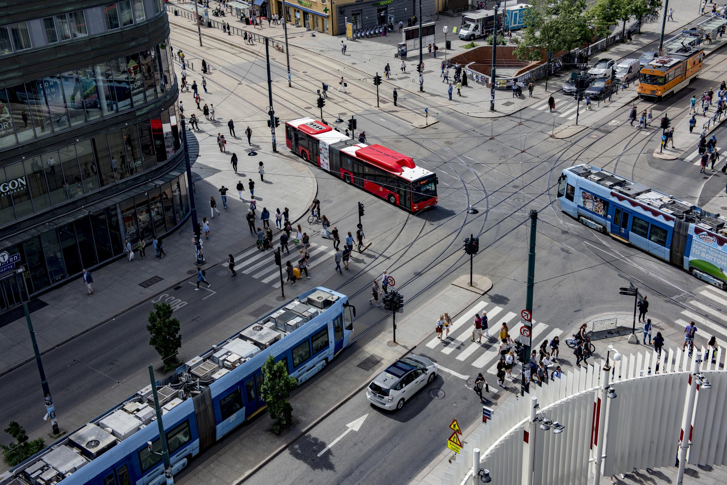
Operatør- og partnerforum

Slide 2
Agenda
Generell status v/ Bernt Reitan Jenssen
Ruter Reis v/ Thomas Ringen
Operatør- og partnerforum fremover
      Dialog hvor operatørene inviteres til å gi innspill
      til ulike temaer vi kan ta tak i fremover
Eventuelt

Slide 3
Generell status
Bernt Reitan Jenssen

Slide 4
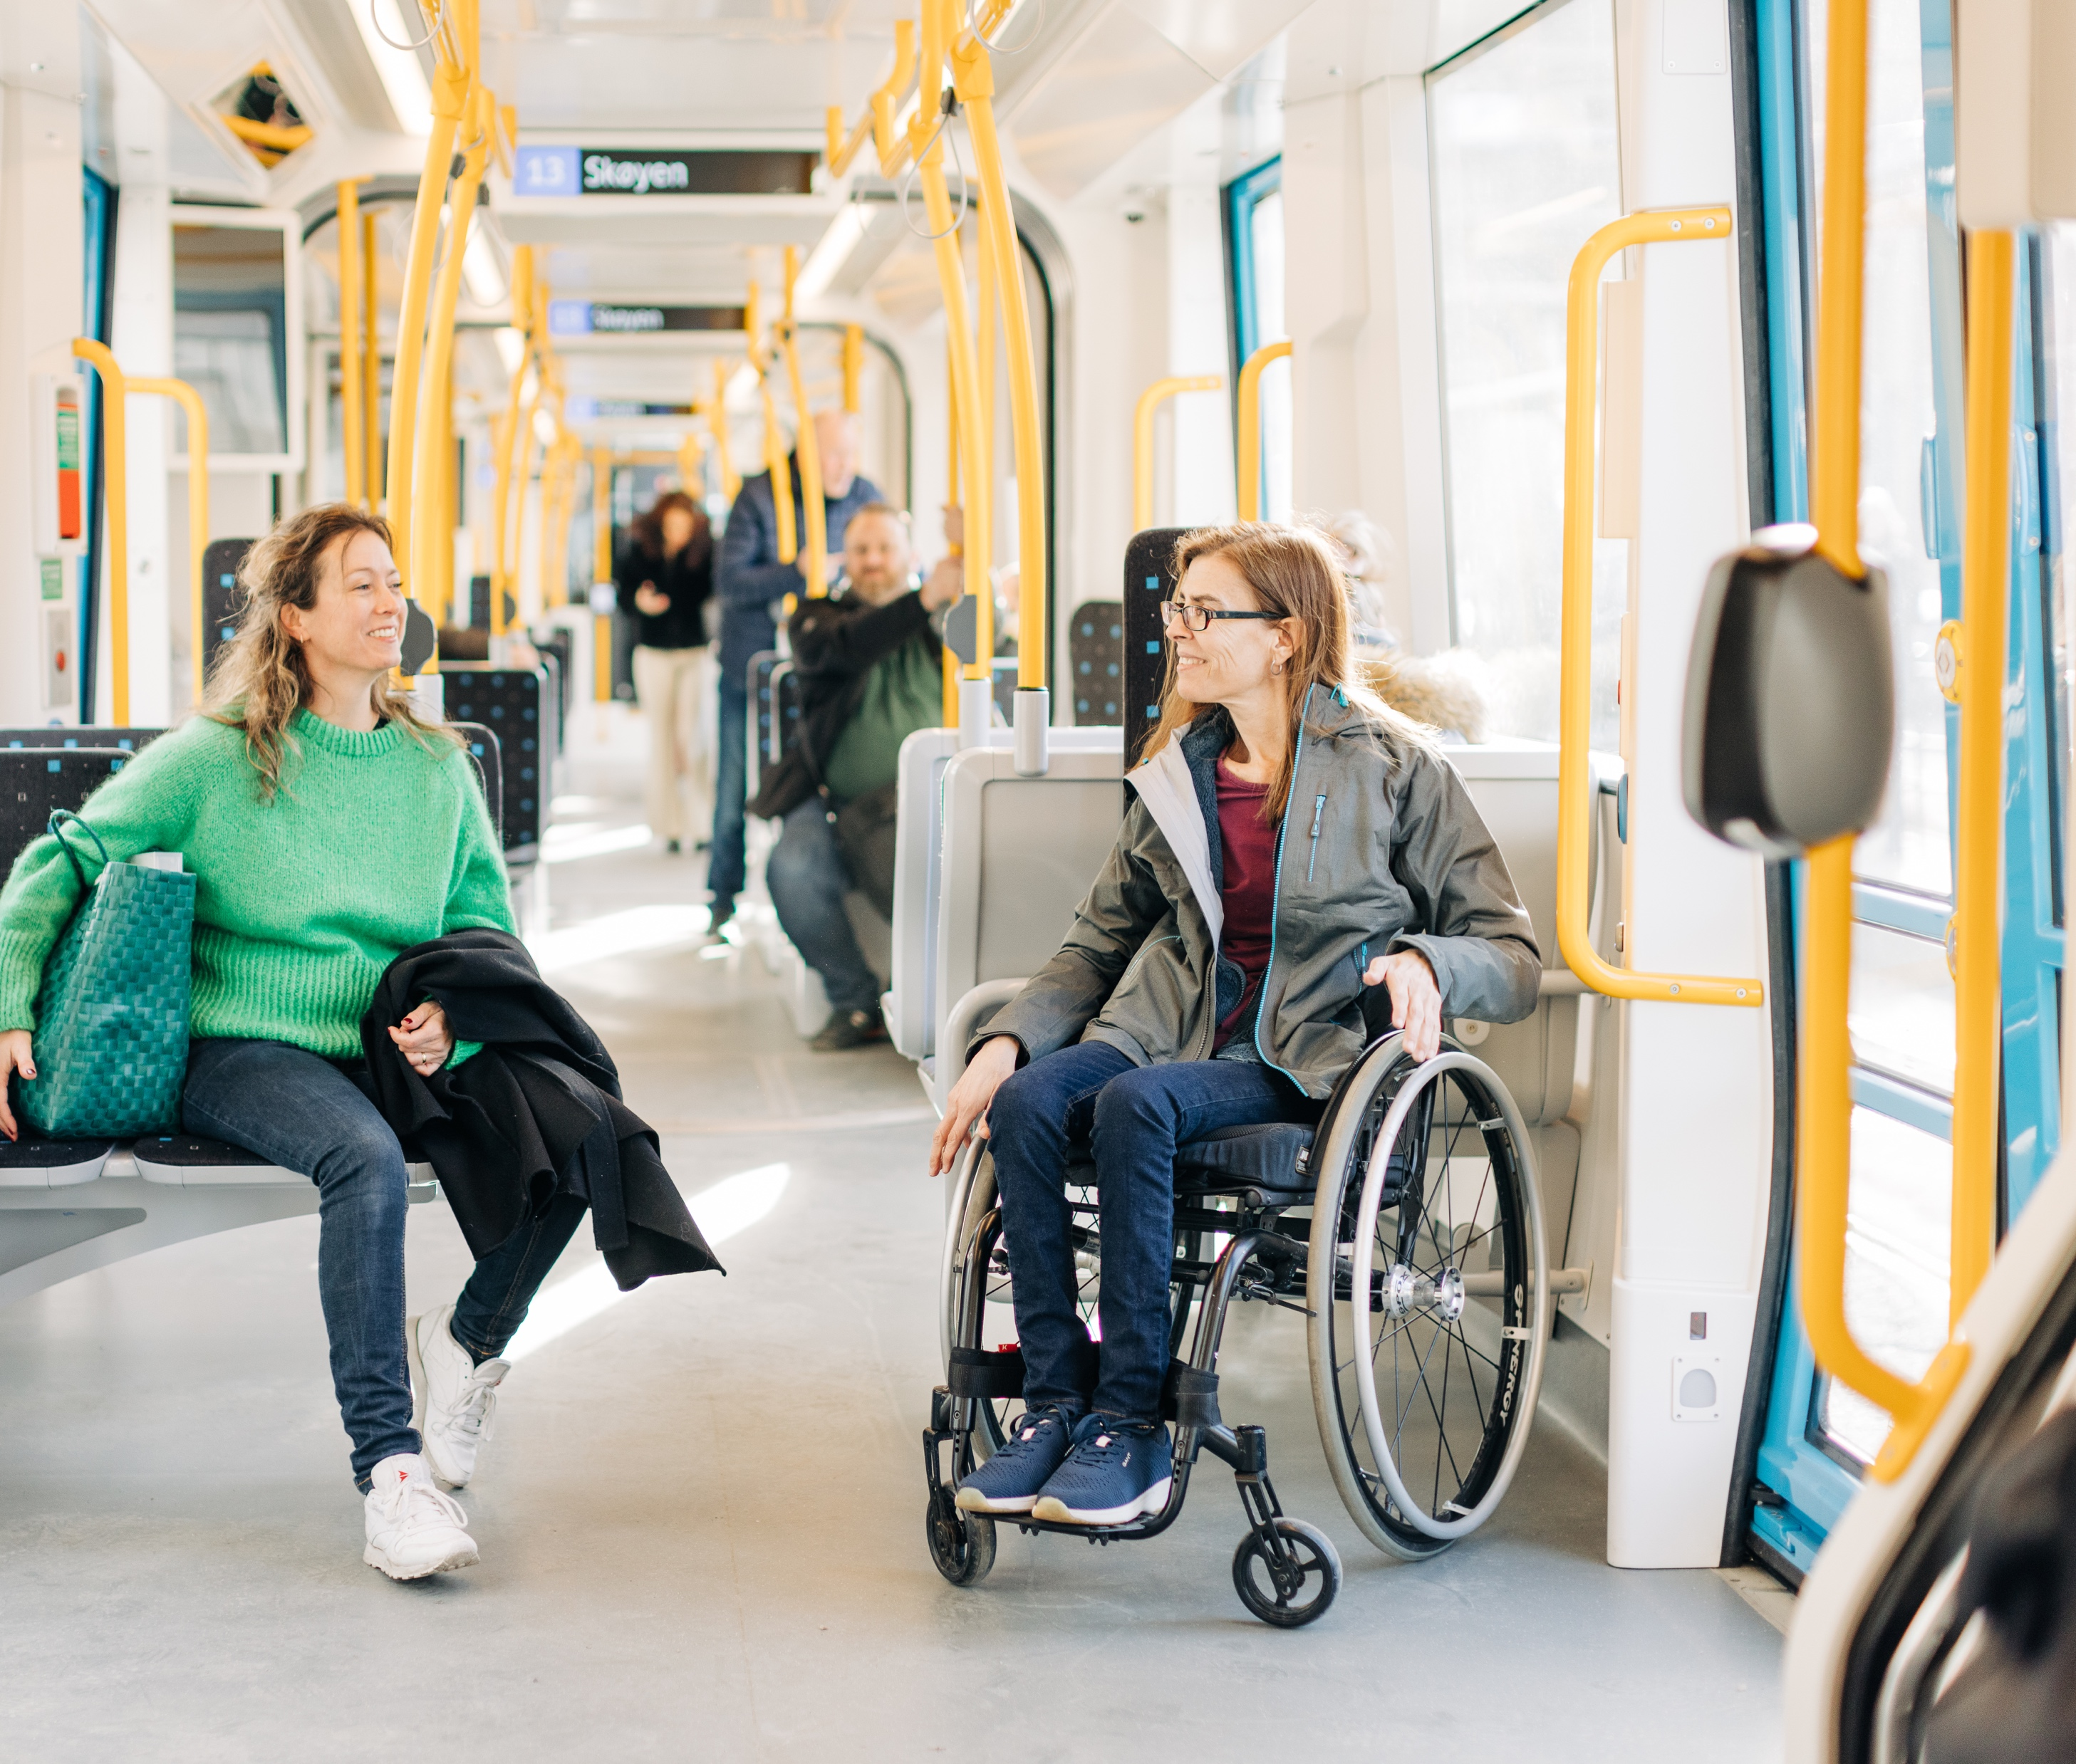
Endelig reiser vi sammen igjen
Foto: Ruter As / Nucleus, Daniel Jacobsen

Slide 5
Kundene vender gradvis tilbake i 2022
Notes:
Frem til pandemien inntraff, klarte kollektivtrafikken å ta unna befolkningsvekst og trafikkvekst i hovedstaden.
Et endret samfunnsoppdrag i pandemien der vi oppfordret folk til å ikke reise om de ikke måtte, fikk naturligvis innvirkning.
I 2022 har pilen pekt i riktig retning etter restriksjoner i starten av året.
Det skyldes at vi klarte å opprettholde tilbudet gjennom hele pandemien.
Folk hadde et tilbud å komme tilbake til når de endelig kunne og ønsket å sammen igjen.

Slide 6
Reiseaktivitet på 97 % i 2023
Nytt nivå 96-97 %
Høststabilisering på 92- 93%
Normalnivå før covid-19
Vår-stabilisering 90%
Nye nedstengninger,Omikron
Gjenåpning 80%
Øyafestival
Jul
Vinterferie
Sommerferie
Påske
Utvikling i andel passasjerer (%) per uke i kollektivtrafikken.
Notes:
Endringene i påstigende er størst:
Arbeidsreiser og ikke fritidsreiser
På vei inn og ut av fellesferier (når skolebarn har fri)

Slide 7
Rundt 100 millioner flere kundereiser, og 86 % totalt for 2022
2021 –> 2022
39 %
Notes:
I Ruters område hadde vi 341 millioner påstigninger i 2022. Det er rundt 100 millioner flere påstigninger enn både 2021 og 2020.
Dette er en økning på 39 % fra 2021, men fortsatt 14 % lavere enn 2019 som var forrige normale år før pandemien

Slide 8
Oslo 2022:
Solid vekst både i Oslo og i Viken
Ruters område i Viken 2022:
253 millioner
2021 –> 2022
40 %
89 millioner
2021 –> 2022
35 %
Notes:
Det har vært en kraftig befolkningsvekst, og det har vært avgjørende at vi har kunnet tilby dem et godt kollektivtilbud.
Oslo vokste med 2,5 prosent, og antall kollektivreiser i Oslo økte med 40% fra 2021. Det ble foretatt 253 millioner kollektivreiser i 2022. Det var fortsatt 15 % lavere enn i 2019.
Befolkningen i Viken økte med 4,5 prosent i 2022, og antall kollektivreiser i Ruters område økte med 35% fra 2021. Det ble foretatt 89 millioner kollektivreiser i 2022. Det var fortsatt 12 % lavere enn i 2019.

Slide 9
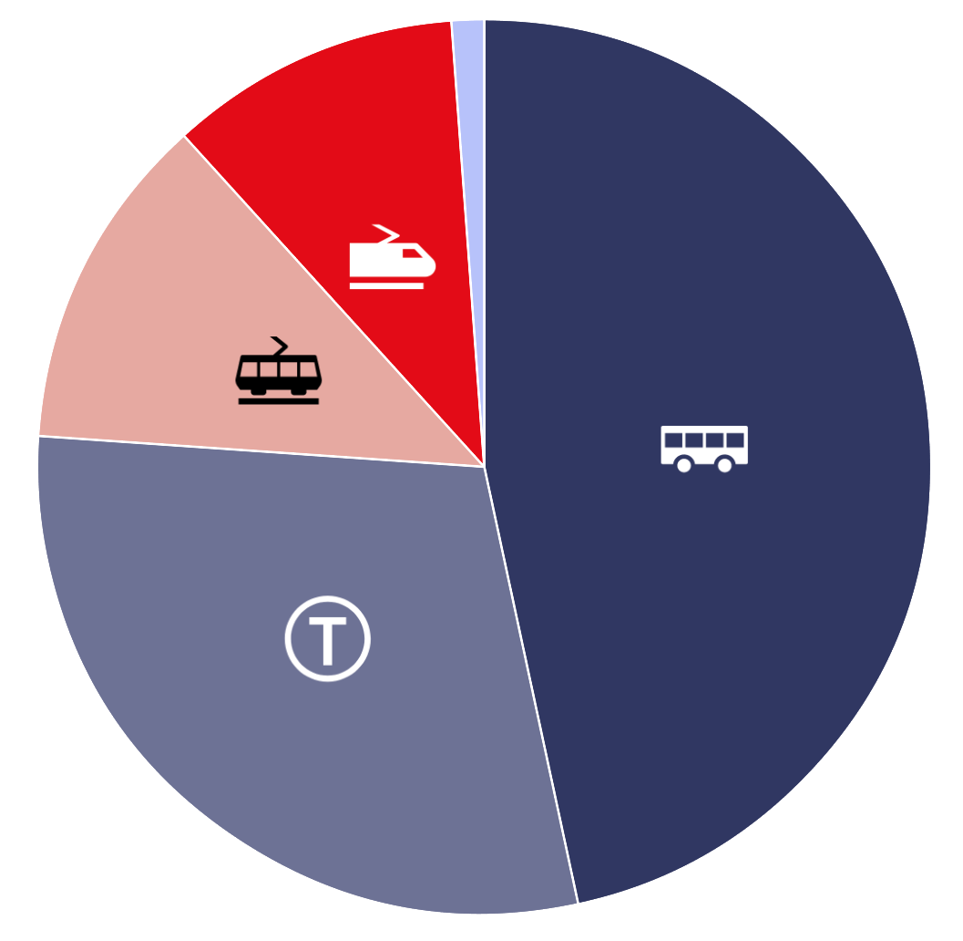
Kundene vender tilbake til alle driftsarter
Tall for 2022:
Buss: 159 millioner (+32 %)
T-bane: 100,5 millioner (+39 %)
Trikk: 41,5 millioner (+50 %)
Tog: 36 millioner (+58 %)
Båt: 4 millioner (+36 %)
Notes:
Alle driftsartene har hatt solid vekst i 2022.
Pandemien har påvirket de ulike driftsartene ulikt, fordi reisevanene treffer forskjellig.
Flere har mer fleksibilitet i arbeidslivet, og hjemmekontor og digitalisering gjør at vi ikke reiser på de samme tidspunktene som før.
Økt bruk av hjemmekontor i pandemien påvirket Oslo i stor grad, med færre arbeidsreiser. Det ga stor nedgang særlig for toget fra Viken. Det ble også færre korte reiser, og flere som gikk eller benyttet mikromobilitet. Det påvirket særlig trikken.
Når kundene har kommet gradvis tilbake, så har det slått positivt ut for særlig tog og trikk.
Toget økte med 58% fra 2021.
Trikken økte med 50% fra 2021.
T-banen økte med 39% fra 2021.
Båt økte med 36% fra 2021.
Buss økte med 32% fra 2021.

Slide 10
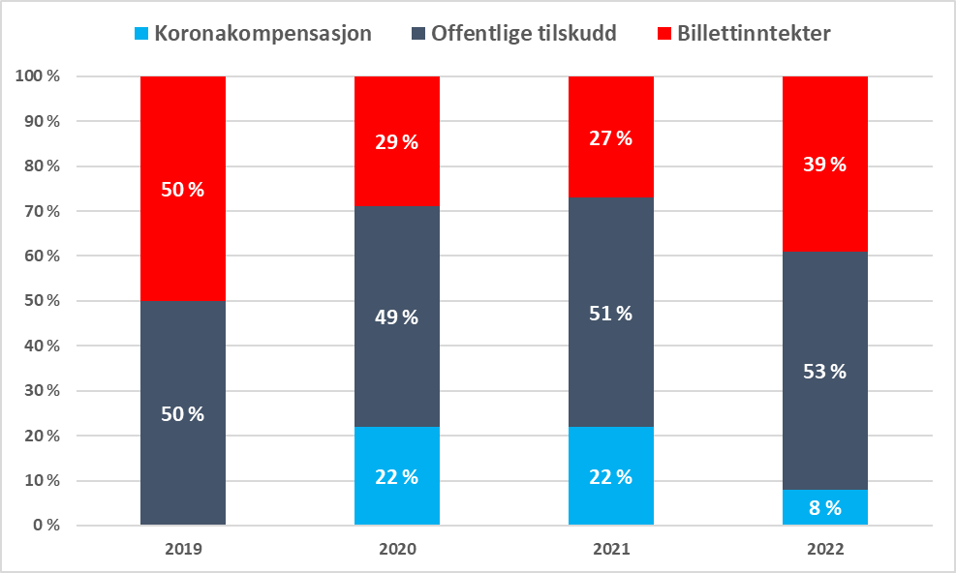
Eierne og staten har gjennom høy tillit og vilje til finansiering sikret et attraktivt og fremtidsrettet kollektivtilbud
11 036 MNOK
Minus 85 MNOK
i omsetning
i årsresultat
Økonomisk garanti for driften fra eierne og statlig kompensasjon fra krisepakker for tapte billettinntekter og merkostnader i forbindelse med koronapandemien ut 2022.
Planlagt underskudd for å utvikle selskapet videre og legge grunnlaget for å møte kundenes nye behov og økte forventninger.
Vi er fortsatt avhengige av at flere avstår fra bilreisen.

Slide 11

Endringer i
ledelsen av Ruter
Notes:
Marit Leite fortsetter som leder for strategiske anskaffelser i Ruter. Operatørene vil møte henne i anskaffelsesprosessene fremover, akkurat som i dag.
Strategiske anskaffelser ligger som en stabsfunksjon i ny organisasjon under Økonomi og stab.

Slide 12
Administrerende direktør
Leder styringsstøtte
Direktør produkt- og tjenesteutvikling
Direktør samfunnskontakt og kommunikasjon
Direktør operasjon
Direktør økonomi- og stabsfunksjoner
Direktør radikal innovasjon
Direktør plan, materiell og infrastruktur
Direktør teknologi og data
Direktør mennesker og organisasjon
Økonomi
Juridiske tjenester
Strategiske anskaffelser
Etikk og etterlevelse
Notes:
Vi går bort fra den geografisk orienterte matrisen og over til en produktorganisert organisasjon, der vi løfter opp fagkompetansen i ledelsesfunksjonene.
Mange kanskje tenke at dette ligner veldig på den organiseringen vi hadde før?
Til det er det å si at organisasjoner alltid må tilpasse seg. Dette betyr ikke at vi går tilbake til å jobbe slik vi gjorde for sju år siden, fordi Ruter har utviklet seg betydelig på de årene.
Den geografisk innrettede matrisen var riktig i en fase der vi hadde behov for å skape større nærhet til markedet og forstå kunden vi er til for. Siden den gangen har vi vokst og vi skal fortsette å vokse og nå de strategiske målene våre.
Det er nå i det videre arbeidet at vi skal utforme hvordan vi jobber, selve arbeidsprosessene.
Men jeg har tatt med et eksempel hentet fra en helt annen verden enn vår, som kan illustrere hva jeg mener med arbeidsprosess.

Slide 13
Administrerende direktør Bernt Reitan Jenssen
Direktør radikal innovasjon Endre Angelvik
Direktør samfunnskontakt og kommunikasjon Elisabeth Skarsbø Moen
Direktør økonomi og stabsfunksjoner Rune Pedersen
Direktørplan, materiell og infrastruktur Snorre Lægran
Kst. Direktør operasjon Snorre Lægran
Direktør tjeneste- og produktutvikling Ellen Marie Rogde
Kst. Direktør mennesker og organisasjon Agnethe Ellingsen
Direktør teknologi og data Terje Storhaug
Leder styringsstøtte Maia Maria Holthe

Slide 14
Innspill fra operatørene
Operatør- og partnerforum fremover

Slide 15
Eventuelt

